Slide 1


Iniciativa da FIESC – Federação das Indústrias do Estado de Santa Catarina
Serviço Nacional de Aprendizagem Industrial de Santa Catarina

Slide 2
React - Módulo 04
HTML e CSS
Lucas Naspolini
lucas.naspolini@edu.sc.senai.br

Slide 3

Aula 07
Responsividade e Bootstrap

Slide 4

Responsividade
O que é design responsivo?

Slide 5
DEFINIÇÃO / CONCEITO
O design responsivo é uma abordagem ao web design que faz com que seu conteúdo web se adapte aos diferentes tamanhos de tela e janelas de uma variedade de dispositivos.
A criação de um layout responsivo é possível combinando HTML e CSS.

Slide 6
VANTAGENS DO DESIGN RESPONSIVO
Melhora a experiência do usuário (UX).
Direciona mais tráfego para o seu site.
Impacta no ranking do Google.
Promove o compartilhamento de links em vários dispositivos.
Custo / Eficácia.

Slide 7

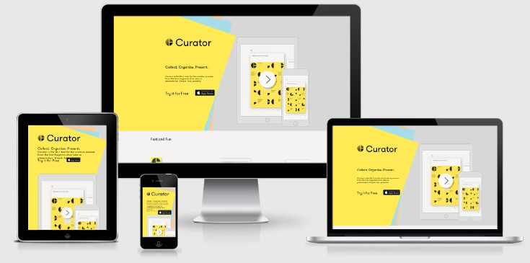
EXEMPLO DE DESIGN RESPONSIVO

Slide 8
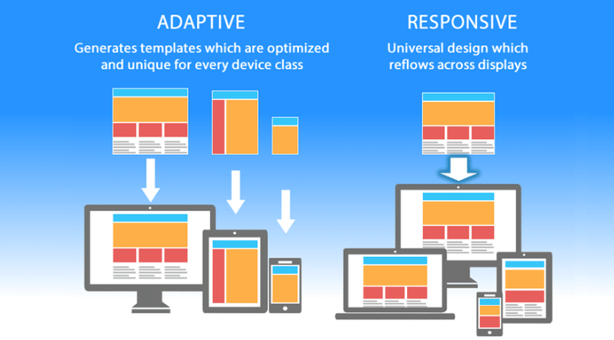
DESIGN RESPONSIVO x ADAPTATIVO

Slide 9
DICAS PARA LAYOUT RESPONSIVO
Começar pelo conceito “mobile first” (primeiro para telas de celular).
Usar medidas do CSS moderno: rem, vh, vw, vmin, vmax, ex, ch.
Conhecer e definir os principais breakpoints (pontos de interrupção).
Considerar sempre um espaço maior entre os elementos e bordas.
Trabalhar com dimensões flexíveis ao invés de fixas.
Manter a viewport (janela) simples e utilizar Media Query.

Slide 10
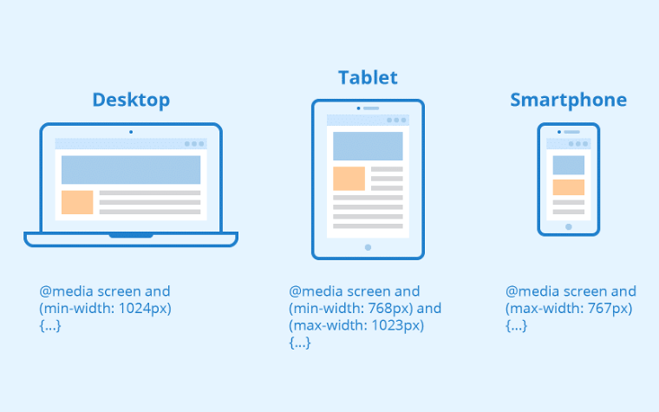
RESPONSIVIDADE

Slide 11
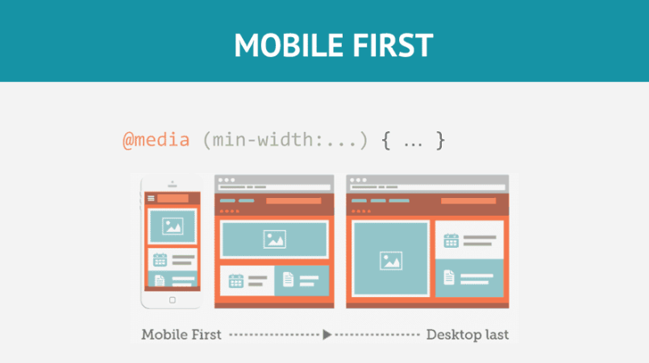
RESPONSIVIDADE

Slide 12
VÍDEOS E ARTIGOS SOBRE RESPONSIVIDADE
Guia para Iniciantes em Design Responsivo
https://kinsta.com/pt/blog/design-responsivo-web/
Layout Responsivo no seu Site (ALURA)
https://www.youtube.com/watch?v=kyFiT4ofMwk
Responsividade com GRID LAYOUT
https://www.freecodecamp.org/portuguese/news/como-tornar-seu-html-responsivo-adicionando-uma-unica-linha-de-css/

Slide 13
Bootstrap
Utilizando o Bootstrap na sua aplicação

Slide 14
DEFINIÇÃO / CONCEITO
O Bootstrap é um framework front-end gratuito e de código-fonte aberto, que disponibiliza componentes prontos para você utilizar em seu projeto.
Auxilia na criação de layouts interativos e responsivos, facilitando o desenvolvimento de aplicações web.

Slide 15

Como instalar e utilizar?
Acessar site do Bootstrap, na aba DOCS:
https://getbootstrap.com/docs/5.3/getting-started/introduction/
Seguir os passos para instalação.

Slide 16
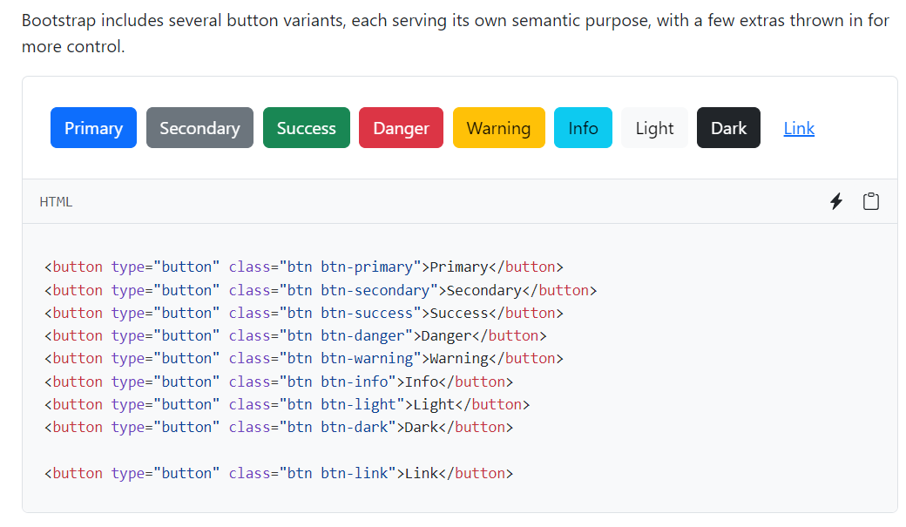
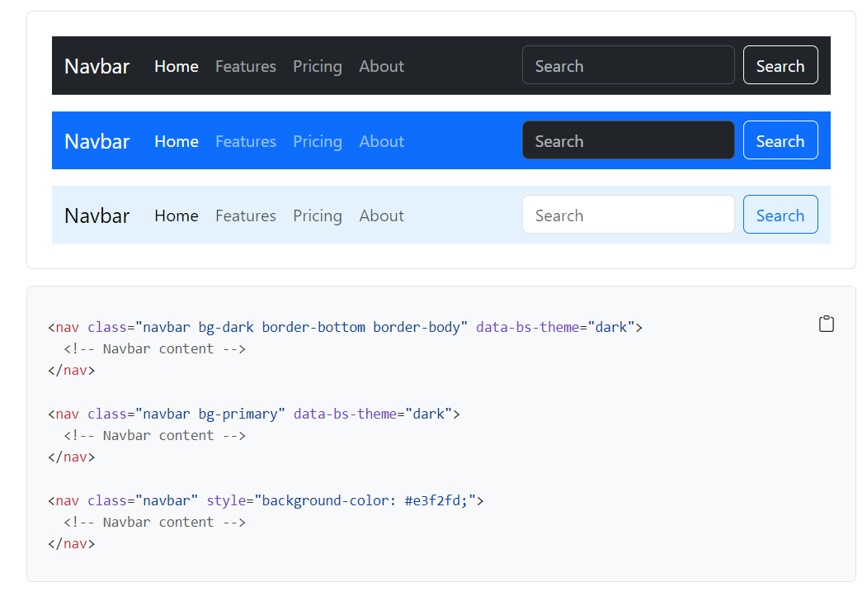
Funcionalidades
A lista de funcionalidades e elementos que o Bootstrap disponibiliza é enorme e extremamente completa, incluindo botões, navbars, modais, cards, carrosséis, etc.

Slide 17
DÚVIDAS?
PERGUNTAS?

Slide 18
Iniciativa da FIESC – Federação das Indústrias do Estado de Santa Catarina
Serviço Nacional de Aprendizagem Industrial de Santa Catarina

